Slide 1
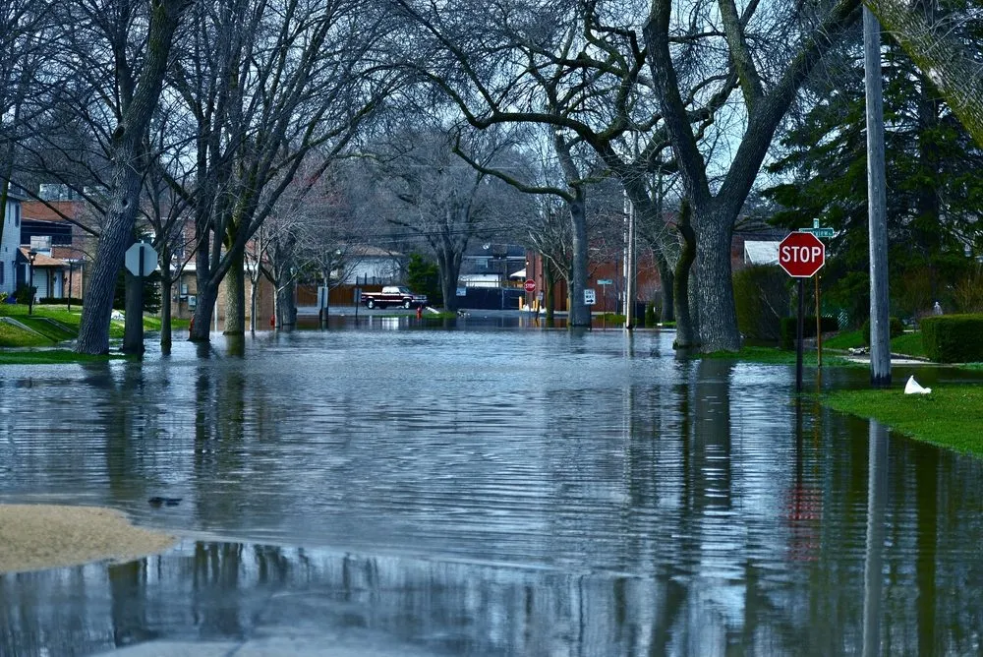
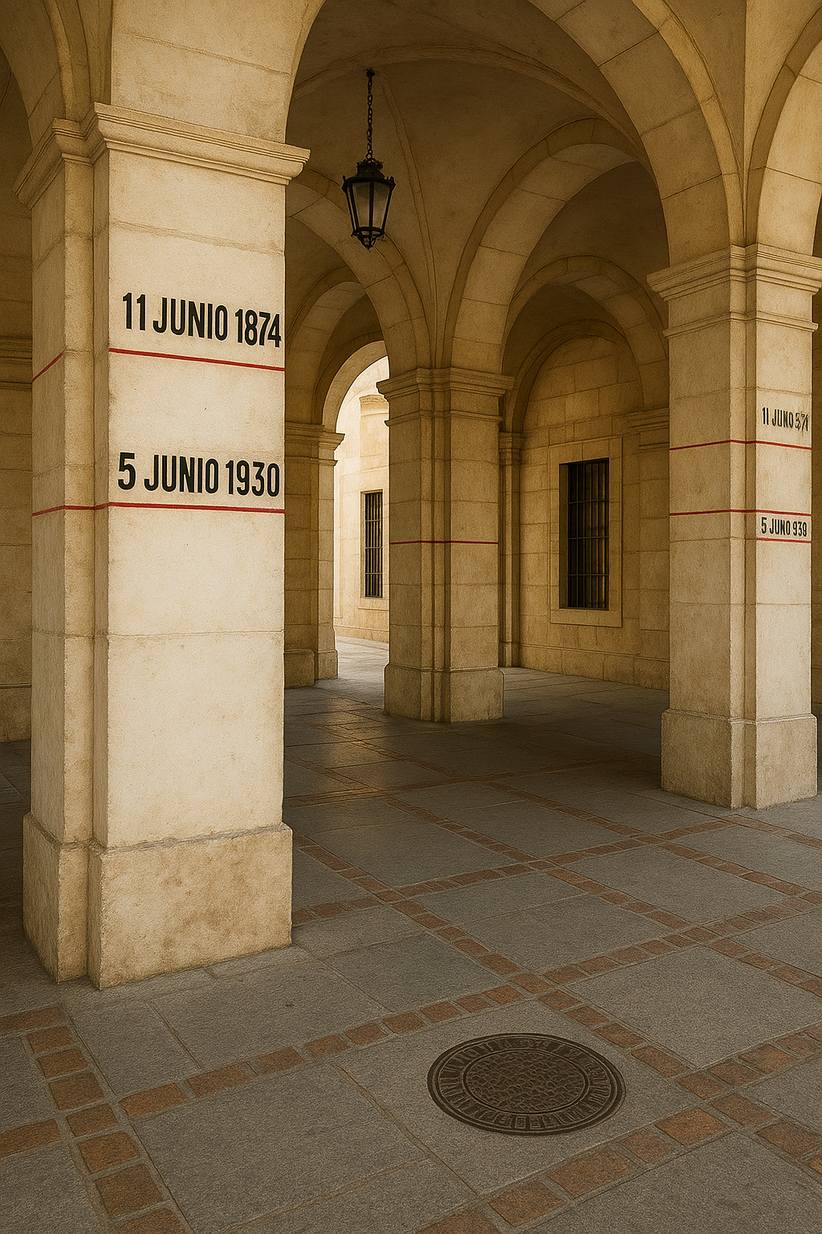



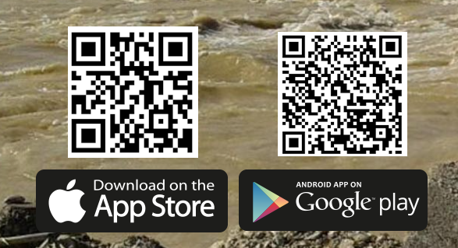


Tras las
huellas del agua
INDICAR FECHA DE REALIZACIÓN DE LA ACTIVIDAD
¿Sabes si hay marcas de inundaciones históricas en tu municipio? ¿Te gustaría sumergirte en su memoria?
¡Descubre cómo tu ciudad recuerda las inundaciones!
Indicar aquí la fecha y hora a la que tendrá lugar la actividad
Indicar aquí el punto de encuentro para el inicio de la actividad
Indicar aquí la forma de inscripción (por ejemplo, por correo electrónico)
Indicar aquí las recomendaciones para la actividad (por ejemplo, llevar calzado cómodo)
Fecha y hora
Punto de encuentro
Forma de inscripción
Recomendaciones

